Slide 1

Научное исследование.
Психолого-педагогическое исследование.
Научный аппарат психолого-педагогического исследования
Дроздикова-Зарипова А.Р.
к.п.н., доцент
Институт психологии и образования

Slide 2

План
Научное исследование: понятие, характеристики, структура.
Психолого-педагогическое исследование: сущность, классификации, этапы.
Научный аппарат психолого-педагогического исследования.

Slide 3
Деятельность в сфере науки — научное исследование —
особая форма процесса познания, такое систематическое и целенаправленное изучение объектов, в котором используются средства и методы наук и которое завершается формированием знаний об изучаемых объектах.

Slide 4
Отличительные признаки научного исследования
- это обязательно целенаправленный процесс, достижение осознанно поставленной цели, четко сформулированных задач;
– это процесс, направленный на поиск нового, на творчество, на открытие неизвестного, на выдвижение оригинальных идей, на новое освещение рассматриваемых вопросов;
– оно характеризуется систематичностью: здесь упорядочены, приведены в систему и сам процесс исследования, и его результаты;
– ему присуща строгая доказательность, последовательное обоснование сделанных обобщений и выводов.

Slide 5
Основные средства научного исследования:
– совокупность научных методов, всесторонне обоснованных и сведенных в научную систему;
– совокупность понятий, строго определенных терминов, связанных между собою и образующих характерный язык науки;
– оборудование, аппаратура, техническое обеспечение.

Slide 6
Педагогическое исследование
Педагогическое исследование - процесс и результат научной деятельности, направленной на получение новых знаний о закономерностях образования, его структуре и механизмах, содержании, принципах и технологиях.
Педагогическое исследование объясняет и предсказывает факты и явления.
В. М. Полонский

Slide 7
Цель педагогического научного исследования
1. Выявление новых знаний о педагогических процессах и явлениях обучения и воспитания.
2. Выявление их отличительных особенностей (структура, действие, история развития).
3. Выявление системы и принципов, т. е. объективных закономерных связей между педагогическими процессами и явлениями.

Slide 8
Сложность педагогического исследования
Неповторимость, неоднозначность протекания педагогических процессов и явлений
Зависимость педагогического процесса от личности педагога, исследователя и других субъективных факторов
Трудности в использовании лабораторных методов исследования и замеров получаемых результатов
Ограниченность использования методов математической статистики
Достаточно обобщенный характер полученных выводов

Slide 9
Психологическое исследование
Психологическое исследование – это способ научного познания сущности психических явлений и их закономерностей.

Slide 10
Уровни исследований
Эмпирический (практический) | Теоретический | Методологический
Устанавливаются новые факты в науке и выводятся эмпирические закономерности; накопление, отбор, сопоставление, мыслительный анализ и синтез, количественная и качественная обработка полученных в ходе практического исследования научных фактов | Выдвигаются и формулируются основные, общие психолого-педагогические закономерности, позволяющие объяснить ранее открытые факты, предсказать и предвидеть будущие события и факты | На базе эмпирических и теоретических исследований формулируются общие принципы и методы исследования научных явлений, построения теории. Исследования этого уровня называют фундаментальными. Они представляют собой крупный научный вклад в исследуемую область

Slide 11
При проведении научно-психолого-педагогического исследования необходимо:
исходить из объективности и обусловленности психолого-педагогических явлений определенными условиями, факторами, причинами;
обеспечить целостный подход в изучении педагогических явлений и процессов;
изучать явление в его развитии;
изучать данное явление в его связях и взаимодействии с другими явлениями;
рассматривать процесс развития как самодвижение и саморазвитие, обусловленное присущими ему внутренними противоречиями, выступающими как движущая сила и источник развития.

Slide 12
Профессионально-этические требования к проведению психолого-педагогического исследования
Принцип соблюдения тайны
Принцип научной обоснованности
Принцип ненанесения ущерба
Принцип объективности выводов
Принцип эффективности предлагаемых рекомендаций

Slide 13
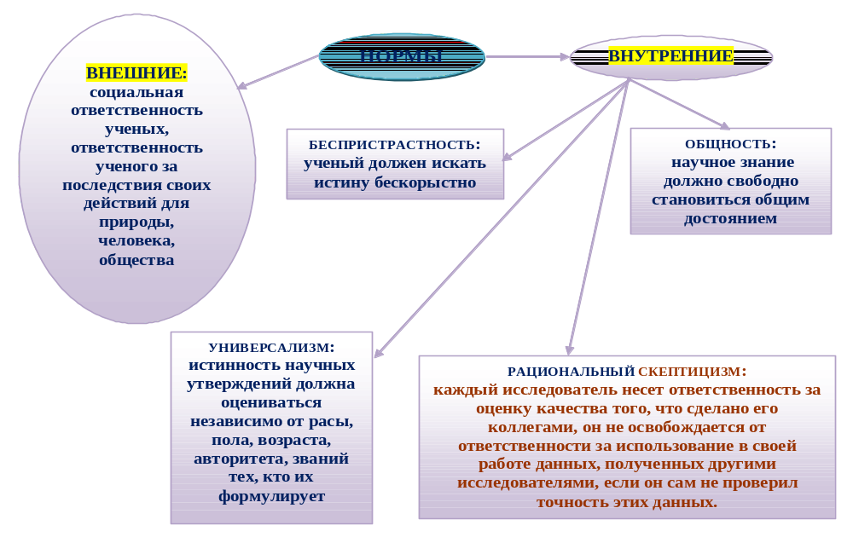
НОРМЫ НАУЧНОЙ ЭТИКИ

Slide 14
Общие типы научных исследований
Фундаментальное исследование направлено на познание реальности без учета практического эффекта от применения знания.
Прикладное исследование проводится в целях получения знания, которое должно быть использовано для решения конкретной практической задачи.
Монодисциплинарные исследования проводятся в рамках отдельной науки (в данном случае — психологии или педагогики).
Междисциплинарные исследования требуют участия специалистов различных областей и проводятся на стыке нескольких научных дисциплин.
Комплексные исследования проводятся с помощью системы методов и методик, посредством которых ученые стремятся охватить максимально (или оптимально) возможное число значимых параметров изучаемой реальности.
Однофакторное, или аналитическое, исследование направлено на выявление одного, наиболее существенного, по мнению исследователя, аспекта реальности.

Slide 15
Типы исследования в зависимости от их цели
Поисковые исследования. Проводятся с целью решения проблемы, которую никто не ставил или не решал подобным методом.
Критические исследования. Проводятся в целях опровержения существующей теории, модели, гипотезы, закона и пр. или для проверки того, какая из двух альтернативных гипотез точнее прогнозирует реальность.
Уточняющее исследование. Устанавливают границ, в пределах которых теория предсказывает факты и эмпирические закономерности.
Воспроизводящее исследование. Его цель — точное повторение эксперимента предшественников для определения достоверности, надежности и объективности полученных результатов.

Slide 16
Педагогические исследования
Фундаментальные исследования своим результатом имеют обобщающие концепции, которые подводят итоги теоретических и практических достижений педагогики или предлагают модели развития педагогических систем на прогностической основе
Прикладные исследования это работы, направленные на углубленное изучение отдельных сторон педагогического процесса, вскрытие закономерностей многосторонней педагогической практики
Разработки направлены на обоснование конкретных научно-практических рекомендаций, учитывающих уже известные теоретические положения

Slide 17
Фундаментальные исследования призваны разрешать задачи стратегического характера.
Главным критерием фундаментального исследования в области педагогики служит решение перспективной задачи: подготовить развитие науки в течение ближайших 10-15 и более лет, а также сделать теоретические выводы, которые внесут серьезные изменения в логику развития самой науки.

Slide 18
Отличительные черты разработок:
целевая направленность
конкретность
определенность
сравнительно небольшой объем
К разработкам в педагогике относятся, как правило, методические рекомендации по тем или иным вопросам обучения и воспитания, инструкции, методические средства и пособия.
Они опираются на прикладные исследования и передовой педагогический опыт.

Slide 19
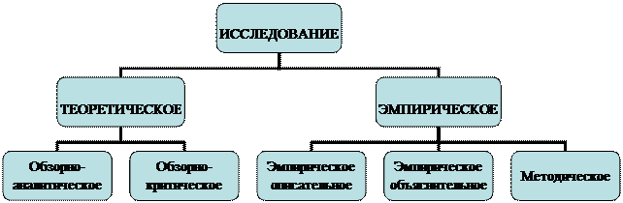
Классификация форм научного исследования

Slide 20
Обзорно-аналитическое исследование
предполагает подбор и изучение литературы по теме с последующим систематическим изложением и анализом проработанного материала, рассчитанного на то, чтобы в полном объеме представить и критически оценить исследования, посвященные избранной теме.
Информационный материал, накопленный в результате изучения литературы, представляется в виде научного реферата, где кроме обзора проведенных исследований и краткого изложения их результатов содержится обстоятельный анализ имеющихся данных.

Slide 21
К обзорно-аналитическому исследованию предъявляются следующие основные требования:
соотнесенность содержания анализируемой литературы с избранной темой;
полнота списка изученной литературы;
глубина проработки первичных литературных источников в содержании реферата;
систематичность изложения имеющихся литературных данных;
логичность и грамотность текста реферата, аккуратность его оформления и правильность с точки зрения имеющихся на данный день библиографических требований.

Slide 22
В обзорно-критическом исследовании
кроме обязательной обзорно-аналитической части, должны быть представлены подробная и аргументированная критика того, что уже сделано по проблеме, и соответствующие выводы.
Критический анализ может содержать и собственные размышления автора реферата по поводу того, что описывается в нем, в том числе идеи, касающиеся возможного решения поставленной проблемы.

Slide 23
Теоретическое исследование
Теоретическим называется исследование, в котором, кроме обзора и критического анализа литературы, имеются собственные теоретические предложения автора, направленные на решение поставленной проблемы. Это авторский вклад в теорию решаемой проблемы, новое ее видение, оригинальная точка зрения.
К исследованию теоретического типа, кроме уже описанных, предъявляются следующие требования:
точность определения используемых понятий,
логичность, непротиворечивость рассуждений.

Slide 24
В основу эмпирического, или опытного, исследования
положены реальные достоверные факты. Такое исследование обычно проводится с использованием определенных методов сбора и анализа фактов, поэтому, как правило, содержит в себе методическую часть.

Slide 25
Эмпирическое исследование может быть описательным и объяснительным
В описательном исследовании опытным путем добываются и описываются некоторые новые факты, касающиеся малоизученных объектов или явлений.
Объяснительное эмпирическое исследование включает в себя не только сбор и анализ, но и объяснение полученных фактов, которое содержит в себе выяснение причин и причинно-следственных зависимостей между фактами, при котором неизвестное объясняется через известное.

Slide 26
Основная цель методического исследования
заключается в том, чтобы разработать, обосновать и проверить на практике по критериям валидности, надежности, точности и однозначности некоторую новую психодиагностическую методику или создать методику, формирующую некоторое психологическое качество, черты личности ЗУН и т.п.).
Если создаваемая методика тестового типа, то для нее обязательно устанавливаются тестовые нормы, а также точно описываются и выверяются процедура, правила проведения, способы анализа и интерпретации получаемых данных.

Slide 27
Если же создаваемая методика формирующего типа, то:
должно быть представлено ее развернутое теоретическое обоснование,
дано подробное описание того, что и как с помощью этой методики формируется,
указано, где, как и когда на практике эту методику можно применять.

Slide 28
Экспериментальное исследование – наиболее трудоемкий и сложный вид исследования, но вместе с тем оно наиболее точно и полезно в научном плане. В эксперименте всегда создается некоторая искусственная (экспериментальная) ситуация, выделяются причины изучаемых явлений, строго контролируются и оцениваются следствия действий этих причин, выявляются статистические связи между исследуемым и другими явлениями.

Slide 29
Для проведения экспериментального исследования необходимо выполнение следующих требований:
1) четкая формулировка проблемы, темы, целей и задач исследования, проверяемых в нем гипотез;
2) установление критериев и признаков, по которым можно будет судить о том, насколько успешно прошел эксперимент, подтвердились или не подтвердились предложенные в нем гипотезы;
3) точное определение объекта и предмета исследования;
4) выбор и разработка валидных и надежных методов психодиагностики состояний исследуемого объекта и предмета до и после проведения эксперимента;

Slide 30
Для проведения экспериментального исследования необходимо выполнение следующих требований:
5) использование непротиворечивой логики доказательства того, что эксперимент прошел успешно;
6) определение подходящей формы представления результатов проведенного эксперимента;
7) характеристика области научного и практического применения результатов эксперимента, формулировка практических выводов и рекомендаций, вытекающих из приведенного эксперимента.

Slide 31
Психологические исследования связаны:
с описанием характеристик психического явления;
с выявлением взаимосвязей психических явлений;
с изучением возрастной динамики психического явления;
с описанием нового психологического феномена, эффекта;
открытие новой (другой) природы психического явления;
с обобщением научных представлений;
с созданием новой психодиагностической методики;
с адаптацией психодиагностической методики.

Slide 32
Темы выпускных квалификационных работ (кафедра педагогической психологии)
Специфика социально-психологической адаптации у студенческой молодежи с позитивной и неопределенной этнической идентичностью.
Взаимосвязь диалектического мышления и способности к решению эвристических задач.
Специфика социально-психологической адаптации детей младшего подросткового возраста к военному учреждению.
Эмоционально волевая сфера дошкольников с разным уровнем культурной конгруэнтности.
Особенности когнитивного развития детей дошкольного и младшего школьного возраста в разных образовательных средах.
Межполовые различия психологических факторов школьной неуспеваемости.
Эмоциональное развитие детей, занимающихся интеллектуальными видами спорта, методами арт-терапии.
Особенности качества жизни педагога во взаимосвязи с требованиями профессиональной среды.
Особенности регуляторных функций у мальчиков и девочек в дошкольном возрасте.

Slide 33
Темы выпускных квалификационных работ (кафедра педагогической психологии)
Особенности когнитивного и эмоционально-личностного развития дошкольников, обучающихся по методике М. Монтессори.
Образовательная среда как фактор развития субъектности дошкольников.
Психология символической деятельности дошкольника в образовательной среде.
Особенности речемыслительной деятельности детей старшего дошкольного возраста в условиях билингвизма.
Влияние комплексной коррекционной работы на психическое развитие младших школьников с признаками гипперактивности.
Становление когнитивных функций в связи с готовностью младших школьников к школе.
Исследование качества билингвальной образовательной среды раннего детства.
Развитие самосознания младших школьников.
Особенности интеллекта младших школьников с разным уровнем восприятия нормативной ситуации.
Самосознание подростка в структуре личностных свойств.

Slide 34
Темы выпускных квалификационных работ (кафедра педагогики)
Формирование рефлексии старших школьников в процессе обучения.
Педагогические условия совершенствования нравственной культуры младших школьников.
Педагогические условия формирования коммуникативной толерантности у старших школьников.
Формирование ценностного отношения к семье у старших школьников.
Развитие коммуникативной (социальной, личностной) компетентности студентов- будущих педагогов-психологов.
Нравственное (эстетическое, экологическое, трудовое, гражданское, экологической) воспитание в школе.
Формирование потребности в здоровом образе жизни как педагогическая проблема.
Профилактика социальной самоизоляции у подростков.
Коррекция демонстративного поведения подростков в учреждении закрытого типа.

Slide 35
Темы выпускных квалификационных работ (кафедра педагогики)
Профилактика депрессивных состояний старшеклассников.
Профилактика утомляемости младших школьников на уроке
Тренинг как способ формирования самостоятельности у подростков.
Профилактика конфликтности в подростковом возрасте.
Формирование стрессоустойчивости у старшеклассников сельской школы.
Развитие творческих способностей у детей младшего школьного возраста.
Половое воспитание старшеклассников.
Коррекция стресс-фрустрационных состояний старшеклассников средствами арт-терапии.
Развитие творческих способностей дошкольников средствами интермодальной терапии искусством.
Развитие личностных универсальных учебных действий у детей младшего школьного возраста.

Slide 36
Темы выпускных квалификационных работ (кафедра педагогики)
Подготовка старшеклассников к семейной жизни в условиях сельской школы.
Формирование основ здорового образа жизни у школьников.
Формирование культуры поведения у младших школьников.
Формирование толерантности у подростков.
Развитие креативности у детей младшего школьного возраста.
Коррекция (нехимически) зависимого поведения трудных подростков.
Формирование групповой сплоченности детского коллектива в условиях профильного психологического лагеря.
Профилактика селфи-зависимости у старших подростков.
Преодоление агрессии у младших школьников (подростков).
Формирование социальной компетентности у детей младшего школьного возраста (подросткового возраста, юношеского возраста).

Slide 37

Темы выпускных квалификационных работ (кафедра методологии обучения и воспитания)
1. Инклюзивное образование как фактор личностного развития учащихся
2. Самоактуализация как фактор преодоления психологических барьеров у учителей в профессиональной деятельности
3. Развитие инклюзивного образования в России: теория и практика
4. Проблемы эмоционального выгорания учителей, работающих с подростками – носителями девиантного поведения
5. Психолого-педагогическое сотрудничество школы и семьи в процессе адаптации ребенка с особыми образовательными потребностями
6. Психолого-педагогическая коррекция в работе с детьми в трудной жизненной ситуации
7. Особенности ценностных ориентаций старшеклассников в условиях инклюзивного образования
8. Проектирование индивидуального образовательного маршрута обучающегося начальной школы с ОВЗ в условиях инклюзивного образования
9. Организация внеурочной деятельности обучающегося с ОВЗ в условиях инклюзивного образования
10. Личностно ориентированный подход к социализации и адаптации учащихся с различными образовательными потребностями в условиях инклюзивного образования
11. Сравнительный анализ общего инклюзивного образования в странах Запада (на выбор) и России
12. Включение детей с нарушениями слуха в образовательную среду массовой школы.
13. Театрализованная игра как средство эмоционально-нравственного воспитания учащихся с нарушениями слуха.
14. Формирование инклюзивной компетентности педагогов общеобразовательных учреждений
15. Педагогика сотрудничества в управлении воспитательными системами в условиях инклюзивного образования
Инклюзивная культура студентов как фактора развития поликультурного образования в России
Педагогическая технология формирования коммуникативных умений у школьников с ЗПР на основе учебного взаимодействия.
Индивидуальные образовательные маршруты учащихся как программа вхождения в профессию

Slide 38
Планирование психолого-педагогического исследования
Изучение состояния проблемы, литературный обзор. Постановка проблемы, выбор объекта и предмета исследования.
Разработка или уточнение общей исходной исследовательской концепции. Выдвижение гипотез.
Разработка программы исследования: определение целей и задач. Выбор методов и методик.
Сбор данных. В теоретическом исследовании: поиск и отбор фактов, их систематизация, описание под новым углом зрения.
Обработка данных.
Оценивание результатов проверки гипотез, интерпретация результатов в рамках исходной исследовательской концепции.
Соотнесение результатов с существующими концепциями и теориями. Формулирование общих выводов. Оценивание перспектив дальнейшей разработки проблемы.
Внедрение результатов в практику, оформление работы.

Slide 39
Методологический аппарат включает в себя:
1. способы определения стратегии исследований (подходы к постановке проблемы и определению ее состава и т.п.);
2. понятийно-категориальную основу научного исследования;
3. принципы организации и проведения исследования;
4. тактические средства методологического анализа (методы научного исследования, аппаратура);
5. требования к результатам исследования (актуальность, научная новизна, теоретическая и практическая значимость и т.д.).

Slide 40
Научный аппарат психолого-педагогического исследования
проблема,
тема,
актуальность,
объект,
предмет,
цель,
задачи,
гипотеза,
научная новизна,
теоретическая и практическая значимость

Slide 41
Перечень вопросов, помогающих осмыслить логику пути научного исследования того или другого В. В. Краевский):
проблема: что надо изучить из того, что ранее в науке не было изучено?
тема: как это назвать?
актуальность: почему именно эту проблему нужно в настоящее время изучать?
объект исследования: что рассматривается?
предмет исследования: как рассматривается объект, какие присущие ему отношения, аспекты и функции выделяет исследователь для изучения?
цель исследования: какой результат предполагается получить, каким в общих чертах видится этот результат еще до его получения?

Slide 42
задачи: что нужно сделать, чтобы цель была достигнута?
гипотеза и защищаемые положения: что не очевидно в объекте, что исследователь видит в нем такого, чего не замечают другие?
методы: как, какими путями достичь цели?
новизна результатов: что сделано из того, что другими не было сделано, какие результаты получены впервые?
значение для науки: в какие проблемы, концепции, отрасли науки вносятся изменения, направленные на развитие науки, пополняющие ее содержание?
значение для практики: какие конкретные недостатки практики можно исправить с помощью полученных в ходе исследования результатов?
Все характеристики взаимосвязаны, они дополняют и корректируют друг друга, образуя систему, все элементы которой в идеале должны соответствовать друг другу.

Slide 43
Тема исследования
Тема исследования – лаконичное и четкое ограничение аспектов исследуемой области. Тема должна быть актуальной, т.е. ее разработка должна вызываться объективными требованиями времени. Изучаемый вопрос не должен иметь уже разработанного ответа в науке.

Slide 44
Тема исследования
Название должно быть кратким и точным, соответствовать содержанию, объекту и предмету исследования.
В наименовании темы обычно присутствуют аспект или угол зрения исследования, направленность эффективности, совершенствования, оптимизации.
Это может быть обозначение объекта исследования, сторон и особенностей явления, процесса, сферы знаний, а также предмета исследования как стратегический подход, инструмент, модель, теория, методология, концепция.
Как носить воду решетом
«Транспортировка соединение водорода и кислорода
в пористых емкостях ячейистой структуры»

Slide 45
Тема исследования. Рекомендации
Не широкая
Не узкая
Избегать слова «вопросы», «проблемы», «исследования», «изучение», «анализ»
Количество слов 7-16 вместе с предлогами
С соблюдением грамматических правил
Не перегружена специальными терминами
«Влияние трихоцефалезной инвазии и метабалитов паразитов на кариотип соматических клеток хозяина»

Slide 46
АКТУАЛЬНОСТЬ
ИССЛЕДОВАНИЯ
(показывается, какие задачи стоят перед практикой, перед наукой в аспекте избранного направления в конкретных социально-экономических условиях; что по крупному счету (в самом общем конспективном изложении) сделано предшественниками, и что осталось нераскрытым, что предстоит сделать).

Slide 47
Актуальность исследования
Выдвижение проблемы и формулирование темы предполагают обоснование актуальности исследования, ответ на вопрос: почему данную проблему нужно в настоящее время изучать?

Slide 48
Актуальность исследования
Необходимость дополнения теоретических построений, относящихся к изучаемому явлению.
Потребность в новых фактах, которые позволят расширять теорию и сферу ее применения.
Потребность в более эффективных психодиагностических и исследовательских методах, способных обеспечить получение новых данных.
Потребность в методах (способах, технологиях), имеющих более широкие возможности и эффективность психологического воздействия, обучения, тренировки, адаптации и тому подобное.
Потребность в дополнении или переработке психолого-педагогических теорий, концепций, рекомендаций.

Slide 49
Следует различать актуальность научного направления в целом с одной стороны,
и актуальность самой темы внутри данного направления - с другой.
Актуальность направления, как правило, не нуждается в сложной системе доказательств. Иное дело - обоснование актуальности темы.
Необходимо достаточно убедительно показать, что именно данная тема должна быть исследована в данный момент, что именно она среди других, некоторые из которых уже исследовались, самая насущная.

Slide 50
При этом важно различать практическую и научную актуальность темы.
Какая либо проблема может быть уже решена в науке, но не доведена до практики. В этом случае она актуальна для практики, но не актуальна для науки и, следовательно, нужно не предпринимать еще одно исследование, дублирующее предыдущее, а внедрять то, что уже имеется в науке.
Исследование можно считать актуальным лишь в том случае, если актуально не только данное научное направление, но и сама тема актуальна в двух отношениях: ее научное решение,
во-первых, отвечает насущной потребности практики,
во-вторых, заполняет пробел в науке, которая в настоящее время не располагает научными средствами для решения этой актуальной научной задачи.

Slide 51
        В НАУКЕ
ПРОТИВОРЕЧИЕ
(несогласованность, несоответствие между какими-либо противоположностями)
В ПРАКТИКЕ

Slide 52
Формулируется противоречие, чаще всего, с помощью союза «между». Синтаксической формой может быть примерно следующая: «С одной стороны …, с другой стороны …»; «когда …, тогда …», «несмотря на то, что …,однако…», «хотя …, но …».

Slide 53
Примеры
«противоречие между педагогическими требованиями к профессиональной деятельности преподавателей... с одной стороны, и отсутствием специальной психолого-педагогической подготовки этой категории педагогов – с другой» (диссертация В.И. Борткявичене).
«Однако, несмотря на широкий круг исследований проблемы готовности к семейной жизни, вопросы формирования готовности к семейной жизни у подростков, склонных к девиантному поведению, не нашли достаточного изучения. В связи с этим существует противоречие между потребностью общества в формировании социально компетентных молодых людях, готовых к семейной жизни и недостаточно разработанными условиями формирования готовности к семейной жизни у подростков, склонных к девиантному поведению» (магистерская диссертация И. Чудинова).

Slide 54
Примеры
«Несмотря на то, что вопрос влияния образовательной среды на развитие личности в психологической литературе рассмотрен широко, однако, на наш взгляд, недостаточно изучен вопрос в ключе возрастных и когнитивных особенностей детей дошкольного и младшего школьного возраста в контексте их успешности овладения иностранным языком.
Таким образом, возникает противоречие между недостаточной теоретической изученностью данного вопроса, с одной стороны, и необходимостью экспериментального исследования когнитивных особенностей детей дошкольного и младшего школьного возраста в разных образовательных средах – с другой» (магистерская диссертация А. Сиафетдинова).

Slide 55
Противоречие. Рекомендации по педагогическим направлениям
Противоречия необходимо выявить на ТРЕХ уровнях:
социально-педагогическом,
научно-педагогическом,
научно-методическом.
Для магистерских чаще всего противоречие выявляется на научно-педагогическом уровне.
Наличие противоречий и подтверждает актуальность.

Slide 56
Пример
Развитие профессионального самоопределения учащихся при обучении программированию в системе дополнительного образования
Противоречия:
на социально-педагогическом уровне: между ключевой ролью профессии программиста в современном информационном обществе и недостаточной ориентацией учащихся на приобретение этой профессии в процессе их обучения информационно-технологическим дисциплинам в системе школьного и дополнительного образования;
на научно-педагогическом уровне: между необходимостью развития профессионального самоопределения учащихся в процессе обучения программированию и недостаточной разработанностью необходимых психолого-педагогических основ такого развития;
на научно-методическом уровне: между возможностью развития профессионального самоопределения школьников при обучении программированию в учреждениях дополнительного образования и отсутствием соответствующей методики.

Slide 57
Проблема исследования — тот вопрос, который возникает, на который надо ответить; это формулировка того, что неизвестно в изучаемом явлении.
ПРОБЛЕМА ИССЛЕДОВАНИЯ
(«знание о незнании» - объективно возникающий в ходе развития познания вопрос, решение которого представляет существенный практический или теоретический интерес)

Slide 58
Противоречие → Проблема
В широком, общеупотребительном языке – как синоним слова «задача», «препятствие» и т.п.
В научном смысле проблема выступает как осознание, констатация недостаточности достигнутого к данному моменту уровня знаний
Проблема диссертационного исследования логически вытекает из установленного противоречия, из него вычленено то, что имеет отношение только к науке и переведено в плоскость познания, сформулировано на языке науки.

Slide 59
Решить проблему исследования – значит создать условия, при которых противоречия будут устранены
Формулировка проблемы строится на стремлении преодолеть установленные противоречия.
(!) Необходимо различать научную проблему и практическую задачу.

Slide 60
Вытекающая из выявленных противоречий проблема должна быть актуальной, отражать то новое, что входит или должно войти в жизнь.
Научная проблема не выдвигается произвольно, а является результатом глубокого изучения состояния практики и научной литературы.
Проблема должна быть решаема в пределах планируемого исследования. Для этого она должна быть предельно конкретно сформулирована.

Slide 61
Правильная постановка проблемы - залог успеха научного поиска.
«Когда мы сможем сформулировать проблему с полной четкостью, мы будем недалеки от ее решения»
У. Р. Эшби
«Часто правильно поставленный вопрос означает больше, чем решение проблемы наполовину»
В. Гейзенберг

Slide 62
Любая проблема формулируется с вопросительных слов «какой», «какая», «какова», «сколько», «что», «почему» и др.

Slide 63

Примеры
«Противоречие выражается в форме научной проблемы: каковы особенности когнитивного развития детей дошкольного и младшего школьного возраста в разных образовательных средах?» (магистерская диссертация А. Сиафетдинова).
«Данное противоречие обусловило выбор проблемы исследования: каковы педагогические условия формирования готовности к семейной жизни у подростков, склонных к девиантному поведению?» (магистерская диссертация И. Чудинова).

Slide 64
ОБЪЕКТ
ИССЛЕДОВАНИЯ
Это та часть практики или научного знания, с которой исследователь непосредственно имеет дело
Объект исследования - сфера (область) поиска.
ПРЕДМЕТ
ИССЛЕДОВАНИЯ
Предмет исследования –
ограниченный аспект сферы поиска внутри объекта; процессы протекания или реализации изучаемых явлений, совокупность элементов, связей, отношений.

Slide 65
Объект исследования в педагогике и психологии — это некий процесс, некоторое явление, которое существует независимо от субъекта познания и на которое обращено внимание исследователя.

Slide 66
Объект исследования
Под объектом исследования понимаются реальные педагогические процессы или психические феномены, которые содержат противоречия и порождают проблемную ситуацию.
Объектами педагогического исследования могут быть педагогические системы, явления, процессы (воспитание, образование, развитие, формирование личности, коллектива).
В психологии объектом исследования являются психические феномены (психические процессы, состояния или свойства).
Определяя объект исследования отвечают на вопрос: что исследуется?

Slide 67
Не правильно:
«объектом исследования являются учащиеся таких-то классов»
или «подростковые группы»
!

Slide 68
Предмет исследования
Под предметом исследования подразумеваются отдельные стороны, свойства, характеристики объекта, представляющие интерес для исследователя в связи с изучаемой им проблемой.
Необходимо ответить на вопрос: какие отношения, свойства, аспекты, функции объекта раскрывает данное исследование?

Slide 69
Отношения между темой, объектом и предметом исследования – это отношения относительной соподчиненности.
Объект шире предмета, а предмет исследования должен соответствовать его теме и тому, что далее утверждается в гипотезе и проверяется в самом эксперименте.
Правильно сформулированный предмет исследования, по сути, и является темой исследования.

Slide 70
! В формулировке предмета психологических исследований может быть отражена структура исследования, основные методы (например, «…сравнительный анализ особенностей…» или «исследование межполовых различий в проявлении…» и т.п.), также в предмете может быть указание на специфику условий проявления изучаемых психических феноменов (например, «в условиях стресса» или «…при прохождении психологической реабилитации», или «в условиях школы-интерната» и т.п.), а также на специфические для данного исследования факторы проявления изучаемого психического явления (например, «… у детей младшего школьного возраста…» или «у детей-сирот» или «у студентов Института психологии и образования» и т.п.).

Slide 71
Пример
Объектом исследования в педагогике может быть процесс обучения в целом, а предметом могут быть только методы или отдельный метод обучения.

Slide 72
Примеры
Тема: «Особенности когнитивного развития детей дошкольного и младшего школьного возраста в условиях разной образовательной среды».
Объектом исследования является когнитивное развитие детей дошкольного и младшего школьного возраста.
Предметом исследования – особенности когнитивного развития детей дошкольного и младшего школьного возраста в разных образовательных средах.

Slide 73
Примеры
Тема: «Формирование творческих способностей у детей младшего школьного возраста средствами интермодальной терапии экспрессивными искусствами»
Объект исследования: процесс формирования творческих способностей младших школьников.
Предмет исследования: педагогические условия формирования творческих способностей у детей младшего школьного возраста средствами интермодальной терапии искусствами.

Slide 74
Цель исследования - выявление причинно-следственных связей и закономерностей, разработка теорий и методик.
ЦЕЛЬ
(то, что в самом общем виде должен достичь исследователь в итоге работы)

Slide 75
Цели исследования
Уже в начале исследования очень важно по возможности конкретно представить себе общий результат исследования, его цель.
Цель является результатом предвидения, основанного на сопоставлении идеала и потенциальных резервов преобразования реальных процессов и явлений и изучаемой действительности.

Slide 76
Цели психолого-педагогического исследования могут быть направлены на:
решение определенных теоретических вопросов;
экспериментальное изучение практики решения избранной проблемы;
обоснование необходимой системы мер по дальнейшему совершенствованию теории и (или) практики подготовки учащихся в образовательных учреждениях;
экспериментальную проверку предложенной системы мер с точки зрения соответствия их критериям оптимальности;
разработку методических рекомендаций для тех, кто будет использовать результаты исследования на практике.

Slide 77
Основные виды целей психологического исследования:
– определение характеристик явления;
– выявление взаимосвязи психических явлений;
– изучение возрастной динамики явления;
– описание нового феномена, эффекта;
– открытие новой природы явления;
– обобщение (выведение более общих закономерностей, чем описано в литературе к настоящему времени);
– создание классификаций, типологий;
– создание методики;
– адаптация психодиагностической методики.

Slide 78
Клеше - формулировки цели исследования
разработка педагогических или научно-методических (организационно-педагогических, социально-педагогических и т.п.) условий чего-либо …., обеспечивающих
выявление, обоснование и экспериментальная проверка педагогических (психолого-педагогических, дидактических, методических, методологических) условий (предпосылок и условий) формирования (воспитания, развития)...
обоснование содержания, форм, методов и средств...
разработка методики (модели, комплекса, методической системы)
разработка методики формирования чего-либо или методики применения
разработка педагогических (дидактических) средств (системы средств)...
разработка теоретической модели чего-либо
разработка требований, критериев
педагогическое обоснование чего-либо

Slide 79
Примеры
Тема: «Формирование творческих способностей у детей младшего школьного возраста средствами интермодальной терапии экспрессивными искусствами».
Цель исследования состоит в разработке и экспериментальной проверке эффективности педагогических условий по формированию творческих способностей у детей младшего школьного возраста с применением средств интермодальной терапии экспрессивными искусствами.

Slide 80
Примеры
Тема: «Особенности когнитивного развития детей дошкольного и младшего школьного возраста в условиях разной образовательной среды».
Цель исследования – выявить особенности когнитивного развития детей дошкольного и младшего школьного возраста в разных образовательных средах.

Slide 81
Примеры
Тема: «Взаимосвязь эмоционального интеллекта и копинг-стратегий в юношеском возрасте».
Цель исследования: выявить взаимосвязь эмоционального интеллекта и копинг-стратегий в юношеском возрасте.

Slide 82
ГИПОТЕЗА
ИССЛЕДОВАНИЯ
(Научное предположение. Предположительное научное знание. Познавательная модель. В случае подтверждения гипотеза становится новым научным знанием (перерастает в «новизну исследования»). В случае не подтверждения прежняя гипотеза отвергается и строится новая гипотеза.)

Slide 83
Гипотеза исследования – предположительный ответ на возникающий вопрос, разработанный на основе всестороннего изучения теоретического и практического состояния проблемы.
При формулировке гипотезы нужно исходить из проблемы, поскольку гипотеза есть предположение о возможном решении данной проблемы. Дальнейшая работа исследователя направляется на то, чтобы подтвердить (или опровергнуть) гипотезу.
Гипотеза формулируется в утвердительной форме и таким образом, чтобы автор исследования давал новое видение или понимание того, что он исследует.

Slide 84
По структуре гипотезы можно разделить на простые и сложные.
1. Простые по функциональной направленности можно классифицировать как
описательные - кратко резюмируют изучаемые явления, описывают общие формы их связи,
объяснительные - раскрывают возможные следствия из определенных факторов и условий, т. е. обстоятельства, в результате стечения которых получен данный результат.
2. Сложные гипотезы одновременно включают в свою структуру описание изучаемых явлений и объяснение причинно-следственных отношений.

Slide 85
Гипотезы могут состоять из одного предложения (линейные) или из нескольких (разветвленные).
Она может быть зафиксирована или содержаться в тексте имплицитно. Так, в исследованиях по истории педагогики не принято формулировать гипотезу, однако тема должна быть проблемной и как бы в себе предполагать гипотезу.

Slide 86
Не все суждения вероятностного или предположительного типа являются научными гипотезами и могут быть экспериментально проверены (доказаны).
Ими, например, не могут выступать утверждения, справедливость которых очевидна без доказательства,
или суждения, которые на данном этапе развития науки ни доказать, ни опровергнуть практически невозможно.

Slide 87
Гипотеза будет научно состоятельной, если отвечает следующим требованиям:
Гипотеза не должна содержать понятий, которые не получили эмпирической интерпретации, иначе она не проверяема.
Она не должна противоречить ранее установленным научным фактам.
Формулировка гипотезы должна быть максимально точной и сравнительно простой (меньше возможных допущений).
Гипотеза должна быть принципиально проверяема при данном уровне знаний.
В формулировке гипотезы не должно быть неясных терминов, четко обозначена ожидаемая связь событий.

Slide 88
Основные компоненты гипотезы
определенная посылка, т.е. исходные данные научного рассуждения;
движение или взаимозависимость понятий;
предполагаемый результат, как реализация цели исследования

Slide 89
Примеры
1. Тема: «Отношение школьников к дресс-коду»
Гипотеза исследования:
1. Подростки отрицательно относятся к введению единой школьной формы.
2. Если в школах принята единая школьная форма, то у учащихся проявляется высокий уровень мотивации.
2. Тема: «Нравственное воспитание младших школьников»
Гипотеза исследования: уровень нравственной воспитанности младших школьников является низким.

Slide 90
Примеры
Тема: «Роль педагогического мастерства преподавателя в формировании знаний студентов».
Гипотеза: «Чем выше педагогическое мастерство преподавателя, тем более глубокие знания у студентов он формирует».

Slide 91
Примеры
Тема: «Роль продуктивных методов обучения в развитии обучающихся».
Гипотеза: «Продуктивные методы обучения служат средством развития обучающихся в том случае, если их применение сочетается с положительной мотивацией интеллектуальной деятельности».

Slide 92
!!! Примеры (по каф. Педагогической психологии
Тема: «Взаимосвязь эмоционального интеллекта и копинг-стратегий в юношеском возрасте».
Гипотеза исследования: основана на том, что существует взаимосвязь эмоционального интеллекта и копинг-стратегий в юношеском возрасте; существуют различия в особенностях эмоционального интеллекта и копинг-стратегий в юношеском возрасте у студентов музыкантов и психологов.

Slide 93
!!! Примеры (по каф. педагогики)
Тема: «Формирование творческих способностей у детей младшего школьного возраста средствами интермодальной терапии экспрессивными искусствами».
Гипотеза исследования основывается на предположении о том, что процесс формирования творческих способностей младших школьников средствами интермодальной терапии экспрессивными искусствами будет успешным, если:
1) опираться на сущностно-содержательную характеристику понятий «творческие способности» и «интермодальная терапия экспрессивными искусствами»;
2) выделить структурные компоненты творческих способностей;
3) учитывать специфику формирования творческих способностей в младшем школьном возрасте;
4) разработать и реализовать соответствующие педагогические условия формирования творческих способностей младших школьников:
учет возрастных особенностей проявления творческих способностей младших школьников;
реализация программы «Океан творчества», включающей средства интермодальной терапии экспрессивными искусствами.

Slide 94
!!! Примеры (по каф. педагогики)
Тема: «Формирование творческих способностей у детей младшего школьного возраста средствами интермодальной терапии экспрессивными искусствами».
Гипотеза исследования основывается на предположении о том, что процесс формирования творческих способностей младших школьников средствами интермодальной терапии экспрессивными искусствами будет успешным, если:
1) опираться на сущностно-содержательную характеристику понятий «творческие способности» и «интермодальная терапия экспрессивными искусствами»;
2) выделить структурные компоненты творческих способностей;
3) учитывать специфику формирования творческих способностей в младшем школьном возрасте;
4) разработать и реализовать соответствующие педагогические условия формирования творческих способностей младших школьников:
учет возрастных особенностей проявления творческих способностей младших школьников;
реализация программы «Океан творчества», включающей средства интермодальной терапии экспрессивными искусствами.

Slide 95
Задача - выбор путей и средств достижения цели исследования
ЗАДАЧИ
ИССЛЕДОВАНИЯ
Наиболее употребительный вариант:
изучить в теории и практике состояние проблемы .....
обосновать модель ....
в опытно-экспериментальной работе проверить эффективность предложенной модели...
разработать рекомендации по...

Slide 96
Важным и необходимым этапом исследования является конкретизация общей цели в системе исследовательских задач.
Задача представляет собой звено, шаг, этап достижения цели.
Задача - это цель преобразования конкретной ситуации или, иными словами, ситуация, требующая своего преобразования для достижения определенной цели.
Последовательное решение выверенных по порядку следования перечень теоретических, методических и экспериментальных задач приводит к результатам.

Slide 97
Задачи формулируются в форме перечисления: изучить..., определить..., установить..., выявить..., ь, обобщить… проверить в опытной работе (апробировать)… и т. п.
Количество, содержание и глубина задач выбирается индивидуально, но среди них можно выделить:
  методологические и теоретические задачи раскрытия предмета исследования,
  экспериментальные задачи подтверждения правильности теории,
  практические задачи выявления эффективности решений.

Slide 98
ЗАДАЧИ
ИССЛЕДОВАНИЯ
ОГЛАВЛЕНИЕ

Slide 99
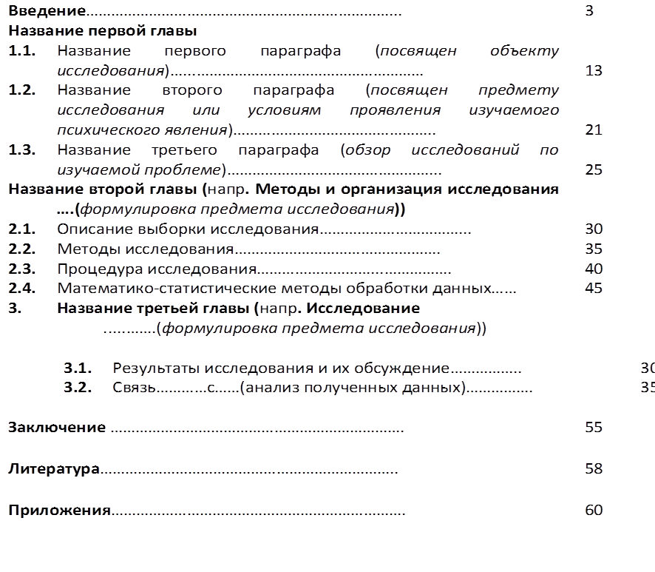
Вариант по кафедре педагогической психологии:

Slide 100
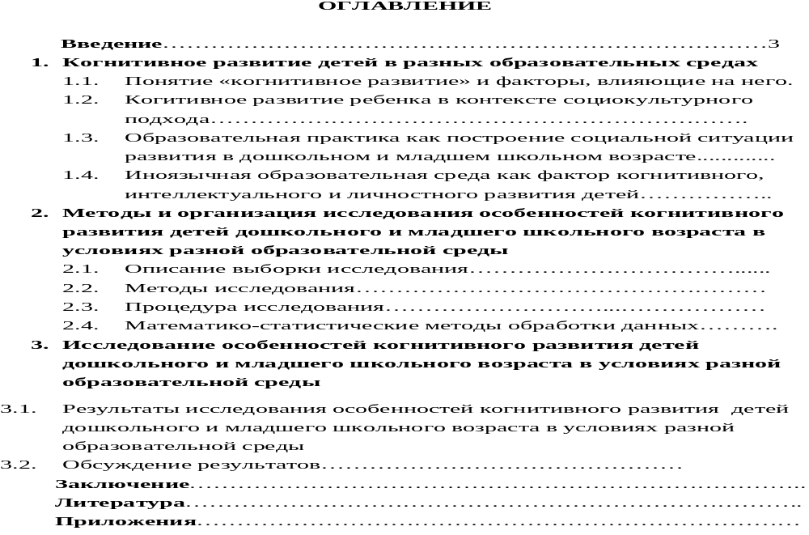
Пример по кафедре педагогической психологии (тема «Особенности когнитивного развития детей дошкольного и младшего школьного возраста в условиях разной образовательной среды»):

Slide 101
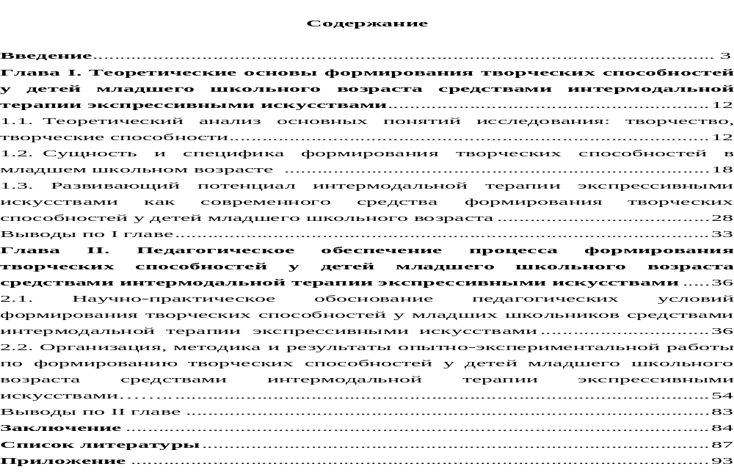
!! Пример по кафедре педагогики (тема «Формирование творческих способностей у детей младшего школьного возраста средствами интермодальной терапии экспрессивными искусствами»)

Slide 102
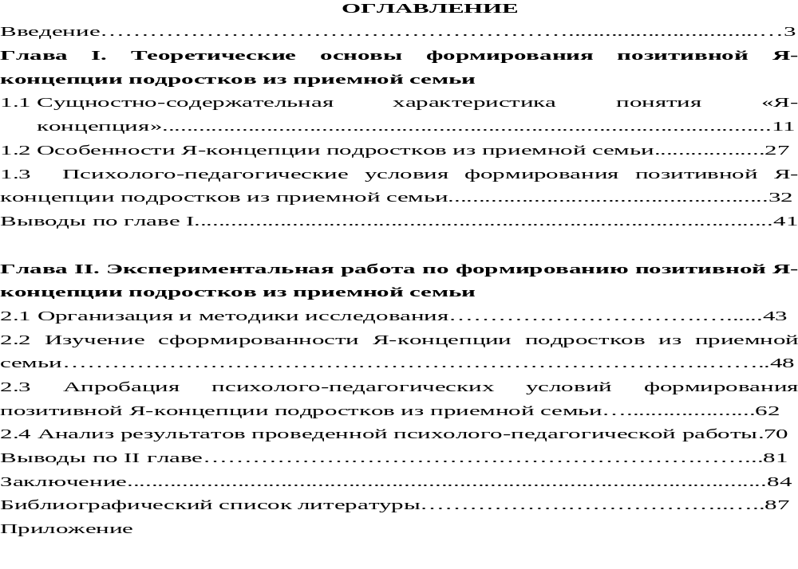
Пример по кафедре педагогики (тема «Формирование позитивной Я-концепции подростков из приемной семьи»)

Slide 103
В психолого-педагогических исследования выделяют три группы задач:
историко-диагностическая — связана с изучением истории и современного состояния проблемы, определением или уточнением понятий, общенаучных и психолого-педагогических оснований исследования;
теоретико-моделирующая — связана с раскрытием структуры, сущности изучаемого, факторов его преобразования, модели структуры и функций изучаемого и способов его преобразования;
практически-преобразовательная — связана с разработкой и использованием методов, приемов, средств рациональной организации психолого-педагогического процесса, его предполагаемого преобразования и с разработкой практических рекомендаций.

Slide 104
В психологических исследованиях Задачи исследования, по сути, отражают его основные этапы, и, классически, делятся на:
«теоретическую» - проанализировать теоретические данные об изучаемом объекте и современные представления об изучаемом предмете исследования. Определиться с методологической основой исследования. Результатом решения этой задачи, собственно, и является формулировка гипотезы;
«организационную» - определиться с методами, подобрать методики, определиться с базой проведения исследования, контингентом испытуемых и объемом выборки, провести сбор эмпирических данных, составить сводный протокол (электронную базу данных);
«аналитическую» - провести статистическую обработку, анализ и интерпретацию полученных данных. Сопоставить полученные результаты с выдвинутой гипотезой, объяснить выявленные расхождения, указать на дальнейшие возможные направления исследования данной проблемы.

Slide 105
Примеры (по каф. педагогической психологии)
Тема: «Особенности когнитивного развития детей дошкольного и младшего школьного возраста в условиях разной образовательной среды».
Для достижения данной цели были поставлены следующие задачи исследования:
1. Проанализировать психологическую литературу по проблемам когнитивного развития детей в разных образовательных средах.
2. Раскрыть содержание понятия «когнитивное развитие», «образовательная среда».
3. Выявить когнитивные особенности детей дошкольного возраста в контексте образовательной среды.
4. Выявить когнитивные особенности детей младшего школьного возраста в контексте образовательной среды.
5. Выявить взаимосвязь между типом образовательной среды и особенностями когнитивного функционирования детей дошкольного возраста.
6. Выявить взаимосвязь между типом образовательной среды и особенностями когнитивного функционирования детей младшего школьного возраста.
7. Интерпретация и анализ данных.

Slide 106
Примеры (по каф. Педагогической психологии
Тема: «Взаимосвязь эмоционального интеллекта и копинг-стратегий в юношеском возрасте».
Задачи исследования:
1. Провести анализ теоретических данных по проблеме эмоционального интеллекта и копинг-стратегий в юношеском возрасте.
2. Разработать программу исследования, подобрать необходимые методики и осуществить сбор и обработку эмпирических данных
3. Проанализировать полученные данные и определить взаимосвязь эмоционального интеллекта и копинг-стратегий в юношеском возрасте.

Slide 107
Примеры (по каф. педагогики)
Тема: «Формирование творческих способностей у детей младшего школьного возраста средствами интермодальной терапии экспрессивными искусствами».
Цель, объект и предмет исследования обусловили необходимость решения следующих задач:
Определить содержание и сущностные характеристики понятий «творчество», «творческие способности».
Выявить сущность и специфику формирования творческих способностей в младшем школьном возрасте.
Раскрыть развивающий потенциал интермодальной терапии экспрессивными искусствами как современного средства формирования творческих способностей у детей младшего школьного возраста.
Разработать и апробировать педагогические условия формирования творческих способностей младших школьников средствами интермодальной терапии экспрессивными искусствами.

Slide 108
МЕТОДОЛОГИЧЕСКИЕ ОСНОВЫ ИССЛЕДОВАНИЯ -
ДИАЛЕКИКА КАК ВСЕОБЩИЙ МЕТОД, ПРЕДШЕСТВУЮЩИЕ ТЕОРИИ (КОНЦЕПЦИИ) В ФУНКЦИИ МЕТОДА*
* Как известно, теории выступают в двух ипостасях: как высшая форма обобщения научного знания и в функции метода: последующие исследования строятся на базе предшествующих теорий.

Slide 109
Тема: «Особенности когнитивного развития детей дошкольного и младшего школьного возраста в условиях разной образовательной среды»
Методологической основой данной работы являются концепции социальной обусловленности развития личности (Л. И. Божович, JT. С, Выготский, А. Н. Леонтьев, А. Маслоу, С. Л. Рубинштейн, Д. Б. Эльконин, Э. Эриксон); теории и концепции о влиянии социальной ситуации (О. А. Карабанова) и образовательной среды (А. А. Бодалев, В. А. Караковский, Л. И. Новикова) на развитие ребенка; положение о «средовых» влияниях на развитие личности (У. Бронфенбреннер), Д. Брунер, JL С. Выготский, А. Р. Лурия, М. Мид, А.-Н. Перре-Клермон, В. В. Рубцов, Ж. Пиаже и др.); принципы построения и роль образовательного пространства в развитии личности (Козырев В.А., Кривых С.В., Лебедева В.П., Орлова В.А., Панов В.И., Слободчиков В.И., Тубельский А.Н., Хуторской А.В., Шалаев И.К., Левин В.А. и др.); концептуальные представления об образовательной среде, ее роли в становлении и развитии человека (Б.Г. Ананьев, Л.С. Выготский, A.C. Макаренко, Ю.С. Мануйлов, Л.И. Новикова, С.Т. Шацкий и др.)

Slide 110
На стадии завершения исследования необходимо подвести итоги, четко и конкретно определить, какое новое знание получено и каково его значение для науки и практики.
В этом случае в качестве главных критериев оценки результатов научной работы выступают научная новизна, теоретическая и практическая значимость, готовность результатов к использованию и внедрению.

Slide 111
Вопрос о научной новизне результатов исследования, как правило, возникает еще на стадии определения предмета исследования — необходимо обозначить, относительно чего будет получено такое знание.
Новое знание в виде предположения отражается в гипотезе.
При осмыслении и оценке промежуточных и окончательных результатов, нужно определить что сделано из того, что другими не было сделано, какие результаты получены впервые?

Slide 112
Критерий научной новизны
характеризует содержательную сторону результатов исследования, т.е. новые теоретические положения и практические рекомендации, которые ранее не были известны и не зафиксированы в психолого-педагогической науке и практике.
Обычно выделяют научную новизну теоретических (закономерность, принцип, концепция, гипотеза и т. д.) и практических (правила, рекомендации, средства, методы, требования и т. п.) результатов.

Slide 113
Термины для описания теоретической новизны исследования
закон, закономерность, идея, концепция, модель, принцип, система (дидактическая, воспитательная), теория, тенденция, условия, функции и др.

Slide 114
Термины для описания практической новизны исследования
прием, описание, правило, рекомендация, способ, средство, технология, требование и др.

Slide 115
Новизна – это понятие, связывающее субъективные и объективные моменты и выражающее, в конечном счете, отношение человека (общества) к результату деятельности.
Понятие новизны толкуется по двум типам развития знания соответственно типологии научного предвидения и научного открытия:
1. Интенсивное (качественно новое) приращение;
2. Экстенсивное (количественно новое) приращение.

Slide 116
Следует различать:
1. Принципиально новое решение – это результат творческой деятельности. Оно возникает впервые и не имеет аналогов в прошлом.
2. Новое во времени – это результат творческой деятельности, созданию или возникновению которого предшествовало существование аналогичного решения. Его особенность – наличие такого качества решения, в соответствии с которым оно и представляет необычный вариант.

Slide 117
По отношению к «творцу», новизна классифицируется:
1. Индивидуальная новизна - результат деятельности «творца» для общества не является новым. Такое новое является субъективным, индивидуальным, психологически новым;
2. Локальная (групповая) новизна - результат творческой деятельности является новым для группы или коллектива людей;
3. Региональная новизна - новизна распространяется или ограничивается рамками отдельной страны, государства или определенного региона;
4. Объективная (всемирная) новизна - новизна определена для всего сообщества, человечества, всего мира.

Slide 118
Научная новизна - главное требование к диссертации.
Диссертация должна содержать новое решение научной задачи, имеющей существенное значение для соответствующей отрасли знаний, или новые научно обоснованные разработки, обеспечивающие решение важных прикладных задач педагогики и психологии.

Slide 119
Научная новизна
строится в формулировках:
разработаны (например, основы чего-то),
раскрыты (допустим, состав и структура чего-либо)
обоснованы (положения о том-то и о том-то),
определены (педагогические условия чего-то);
выявлены (совокупность чего-то),
установлены (критерии...) и т.д.

Slide 120
КОНСТРУКЦИИ НОВИЗНЫ
алгоритм, аппарат (дидактические, методические аппараты и т.д.);
классификации; критерии; методики; методы; механизмы (классы механизмов);
модели (дидактические, прогностические, графовые, динамические, комплексы моделей и т.д.);
направления; обоснования; основания; основы; парадигмы; параметры; периодизации; подходы; понятия (системы понятий и т.д.);
приемы; принципы; программы (не учебные программы);
процедуры; решения; системы (иерархические системы, генерализованные системы и т.д.);
содержание; способы; средства; схемы; структуры; стратегии; фазы; сущности; таксономии; тенденции; технологии; типологии; требования; условия; фазы; факторы (системообразующие факторы и т.д.);
формы (совокупности форм и т.д.); функции; характеристики (сущностные характеристики и т.д.); цели; этапы и т.д.

Slide 121
Тема: «Формирование мотивации разрешения конфликта у старших школьников»
Теоретическая новизна исследования:
выявлены сущность и функции мотивации разрешения конфликта в педагогике;
выявлены условия формирования мотивации разрешения конфликта старшеклассников в педагогической деятельности.
Практическая новизна исследования состоит в том, что в нем обоснована и разработана педагогическая технология формирования мотивации разрешения конфликта.

Slide 122
Тема: «Формирование творческих способностей у детей младшего школьного возраста средствами интермодальной терапии экспрессивными искусствами».
Научная новизна исследования состоит в следующем: раскрыты, обоснованы и апробированы на практике педагогические условия формирования творческих способностей у детей младшего школьного возраста средствами интермодальной терапии экспрессивными искусствами.

Slide 123
Теоретическая значимость исследования
(образно можно сказать так. Если «новизна» и «на защиту выносятся» отражают – какой научный «кирпичик» был получен в результате исследования, то раздел «теоретическая значимость» отражает – в какое место здания теории этот «кирпичик» следует положить. Обычно этот раздел строится в формулировках: «Результаты исследования дополняют теорию ..... в структуре ....
Практическая значимость
(показывается, что могут дать для практики результаты исследования и что уже дали)

Slide 124
Критерий теоретической значимости
определяет влияние результатов исследования на имеющиеся концепции, идеи, теоретические представления в области теории и истории педагогики и психологии.
Необходимо выделить положения, которые ранее отсутствовали в науке и получены исследователем в результате научного поиска, а затем показать их теоретическую значимость для дальнейшего развития науки.

Slide 125
Критерий практической значимости
определяет изменения, которые стали реальностью или могут быть достигнуты посредством внедрения результатов исследования в практику.
То есть необходимо дать представления о том, как и для каких практических целей можно применить результаты именно этой научной работы.

Slide 126
Тема: «Формирование творческих способностей у детей младшего школьного возраста средствами интермодальной терапии экспрессивными искусствами».
Практическая значимость результатов проведенного исследования заключается в том, что разработанная и апробированная программа для формирования творческих способностей детей младшего школьного возраста средствами интермодальной терапии экспрессивными искусствами может стать основой для создания методических разработок по формированию творческих способностей младших школьников в практике образовательных учреждений. Полученные результаты исследования могут также использоваться педагогами и психологами образовательных организаций для достижения эффективной динамики формирования творческих способностей учащихся.

Slide 127
Тема: «Формирование позитивной Я-концепции подростков из приемной семьи»
Теоретическая значимость заключается в том, что его результаты могут стать дополнительным источником для конкретизации и дополнения современных теорий формирования позитивной Я-концепции.
Практическая значимость состоит в том, что разработанные программ может использоваться в практике социальных педагогов, педагогов - психологов, работающих с приемными детьми. Кроме того, она также будет полезна для специалистов, осуществляющих подготовку и сопровождение воспитанников государственных учреждений к жизни в замещающей семье, и службам сопровождения замещающих семей. Некоторые аспекты программы могут использоваться в качестве рекомендаций для самих родителей.

Slide 128
Тема: «Особенности когнитивного развития детей дошкольного и младшего школьного возраста в условиях разной образовательной среды».
Теоретическая значимость исследования заключается в том, что проведенное исследование открывает новое направление в педагогической психологии – системно-средовой подход к изучению и развитию когнитивной сферы детей дошкольного и младшего школьного возраста.
Практическая значимость исследования. Предложенная система психологических показателей оценки «природосообразности» обучения дошкольников иностранному языку позволяет дифференцировать детей по типу речемыслительной деятельности и может быть рекомендована специалистам в области дошкольного образования, ориентированным на реализацию дифференцированного, индивидуального подхода в процессе специализированного обучения. Результаты исследования могут быть использованы для совершенствования профессиональной подготовки студентов психолого-педагогических специальностей, повышения квалификации педагогов и психологов, а также служить ориентирами для оптимизации образовательной деятельности в образовательных учреждениях.

Slide 129
Все компоненты должны быть между собой взаимосвязаны, одно вытекать из другого и им определяться

Slide 130
Проблема проявляется в теме исследования, которая должна так или иначе отражать движение от достигнутого наукой к новому, содержать момент столкновения старого с новым.
В свою очередь, выдвижение проблемы и формулировка темы предполагают определение и обоснование актуальности исследования.
Объект исследования обозначает область, избранную для изучения, а предмет - один из аспектов ее изучения.
В то же время можно сказать, что предмет - это новое знание, которое намеревается получить исследователь. Он должен найти отражение в гипотезе и научной новизне.

Slide 131
Вопросы для самоконтроля
Сформулируйте определение и назовите основные характерологические особенности научного исследования.
Приведите примеры основных средств научного исследования.
Охарактеризуйте специфику педагогического исследования.
Охарактеризуйте особенности психологического исследования.
Какие выделяют уровни научного исследования?
Проанализируйте профессионально-этические требования к проведению психолого-педагогического исследования.
Сформулируйте основные постулаты научной этики и обоснуйте необходимость соблюдения нормы научной этики.
Каковы общие типы научных исследований?
Какие выделяют типы исследования в зависимости от их цели?
Приведите сравнительный анализ классификации педагогических и психологических исследований.
Проанализируйте тематику педагогических и психологических исследований, представленные на кафедрах педагогики и психологии ИПО.
Каковы этапы планирования психолого-педагогического исследования?
Что входит в состав методологического аппарата исследования?
Перечислите основные элементы научного аппарата исследования.
Сущностно-содержательная характеристика, требования и рекомендации к формулированию основных компонентов научного аппарата исследования. Приведите примеры.

Slide 132
Основная литература
Крылова М.А. Методология и методы психолого-педагогического исследования : основы теории и практики : учеб. пособие / М.А. Крылова. ? М. : РИОР : ИНФРА-М, 2017. ? 96 с. //http://znanium.com/bookread2.php?book=563742
Овчаров А.О. Методология научного исследования: Учебник / А.О. Овчаров, Т.Н. Овчарова. - М.: НИЦ ИНФРА-М, 2014. - 304 с.//http://znanium.com/bookread2.php?book=427047

Slide 133
Дополнительная литература
Загвязинский В.И., Атаханов Р. Методология и методы психолого-педагогического исследования. – М.: Издательский центр «Академия», 2005. – 208 с. // http://scibook.net/psihologii-issledovanie/metodologiya-metodyi-psihologo.html
Кузнецов И. Н. Диссертационные работы. Методика подготовки и оформления [Электронный ресурс] : Учебно-методическое пособие / И. Н. Кузнецов. - 4-е изд. - М.: Издательско-торговая корпорация 'Дашков и К-', 2012. - 488 с. // http://znanium.com/catalog.php?bookinfo=415413
Немов Р.С. Психология. В 3 кн. - 4-е изд. - М.: Гуманит. изд. центр ВЛАДОС, 2001. - Кн. 3: Психодиагностика. Введение в научное психо­логическое исследование с элементами математической стати­стики. - 640 с.// https://www.gumer.info/bibliotek_Buks/Psihol/nemov3/
Новиков А.М., Новиков Д.А. Методология научного исследования. – М.: Либроком, 2010. – 280 с.// http://www.methodolog.ru/books/mni.pdf
Образцов П.И. Методы и методология психолого-педагогического исследования. – СПб.: Питер, 2004. -268 с.// http://www.studmed.ru/obrazcov-pi-metody-i-metodologiya-psihologo-pedagogicheskogo-issledovaniya_f1ee6de6a4d.html

Slide 134
Спасибо за внимание!

